Slide 1
Job 2,3

Slide 2
JOB 2, CONFIG A 1500€

Slide 3
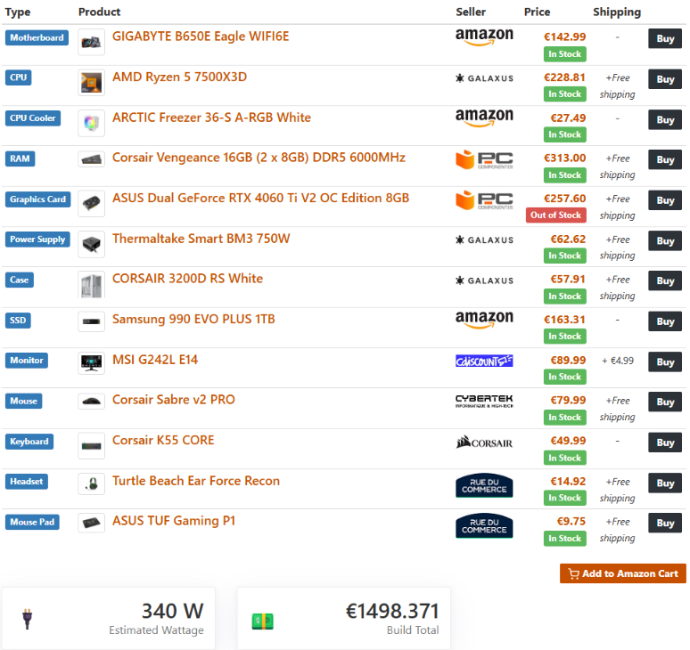

Slide 4
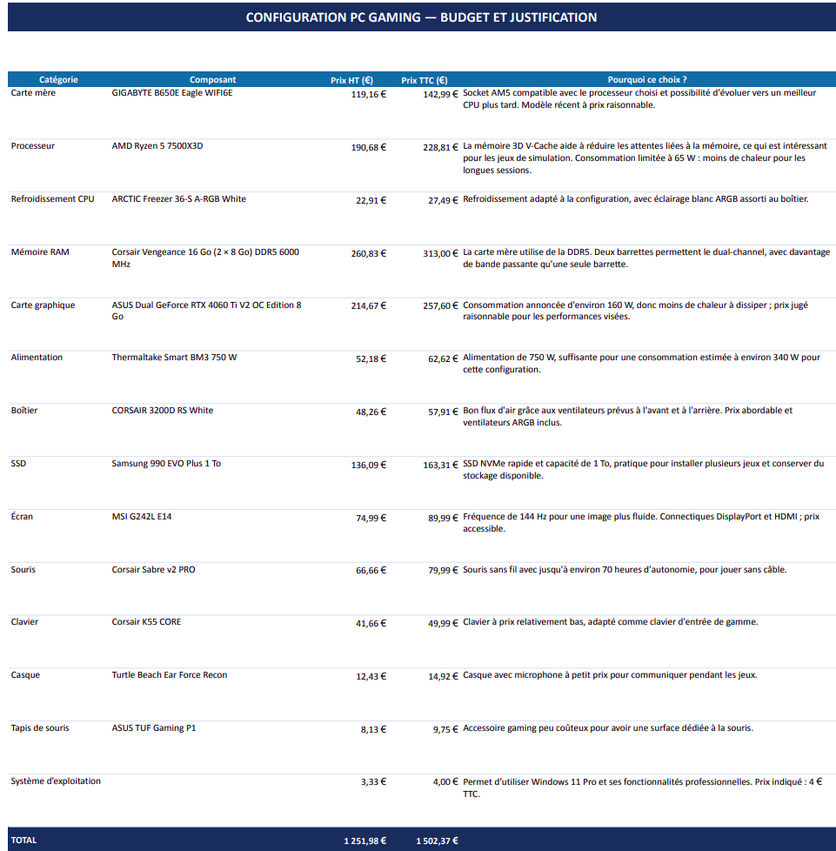

Slide 5
JOB 3, CONFIG A 3000€

Slide 6
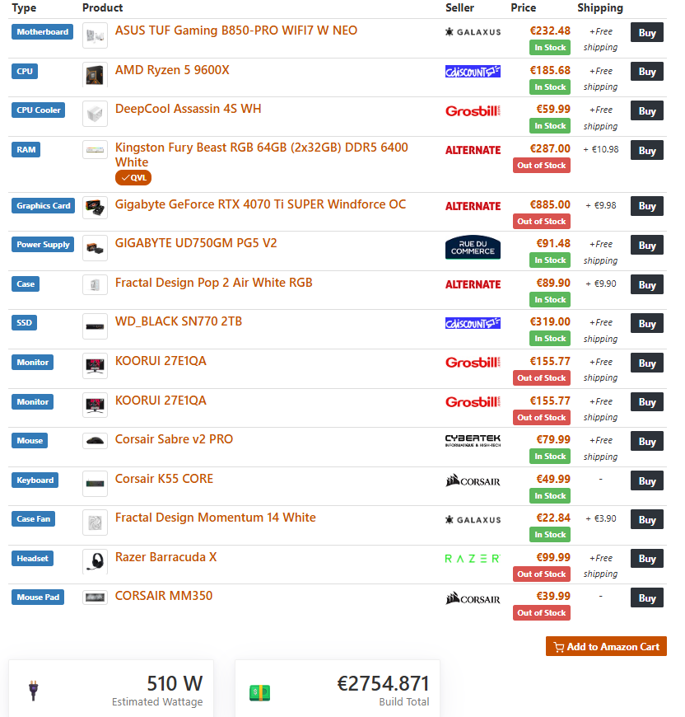

Slide 7
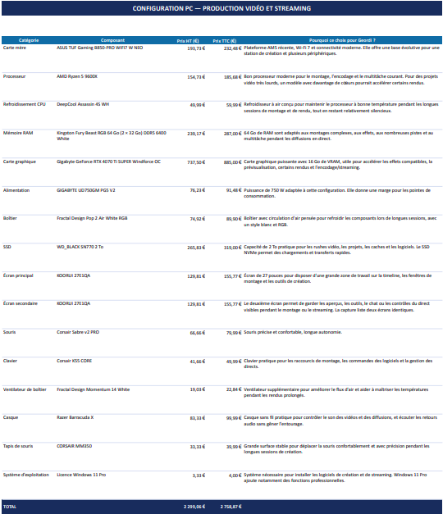

Slide 8
JOB 6, EXPLORER LE BIOS

Slide 9
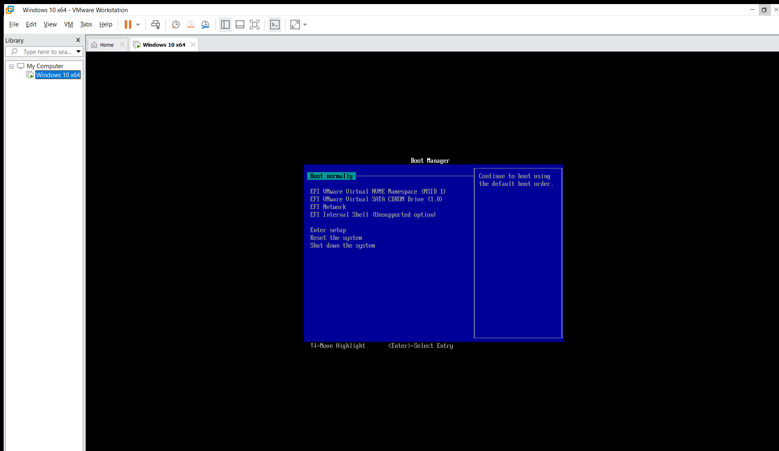
Apres avoir CREE NOTRE VM NOUS AVONS JUSTE A LA LANCER AVEC LE FIRMWARE(BIOS)

Slide 10
JOB 8, CREATION COMPTE UTILISATEUR

Slide 11
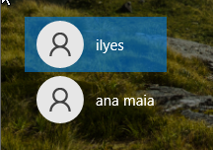
Creation nouvelle session

Slide 12
JOB 10, CREATION,DEPLACEMENT DOSSIER,FICHIER SOUS WINDOWS

Slide 13
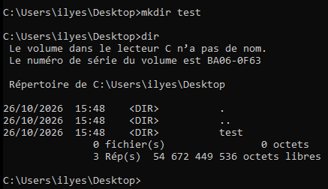
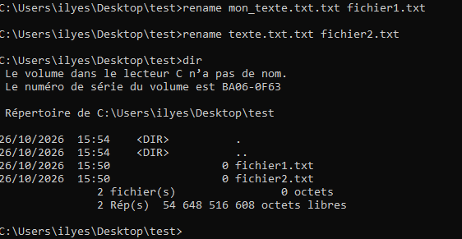

Création dossier test.
Renommer fichier

Slide 14
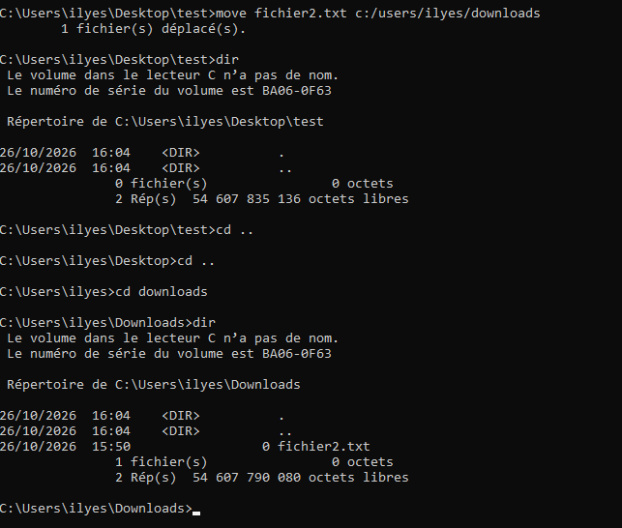
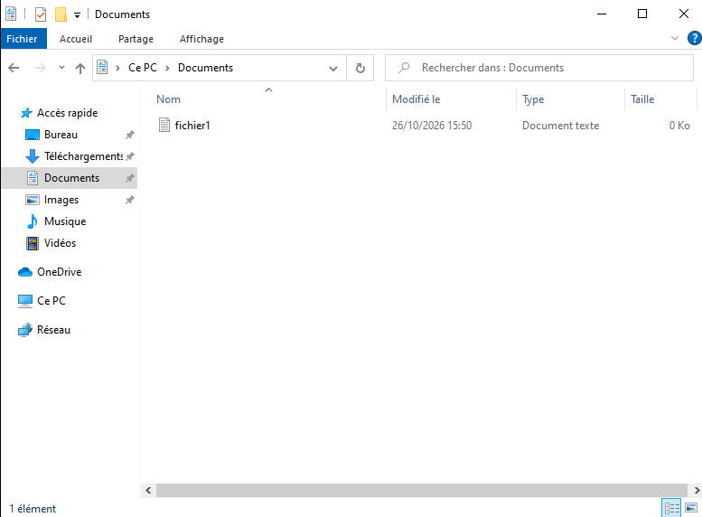
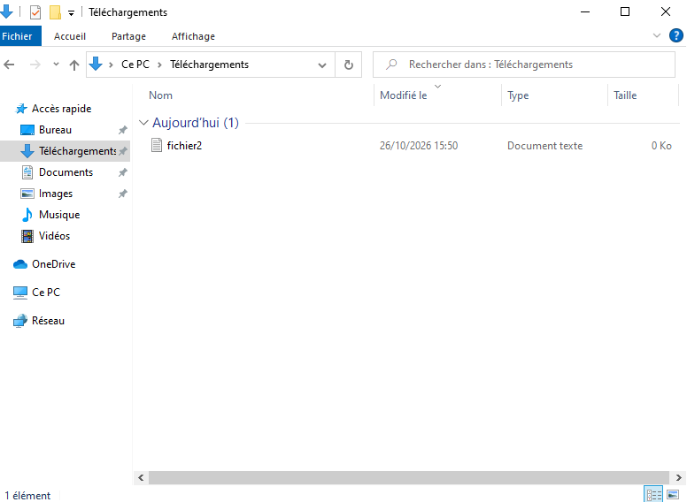
Déplacement fichier2 depuis terminal
Déplacement fichier1 depuis interface graphique.

Slide 15
JOB 13, CREATION,DEPLACEMENT DOSSIER,FICHIER SOUS DEBIAN

Slide 16
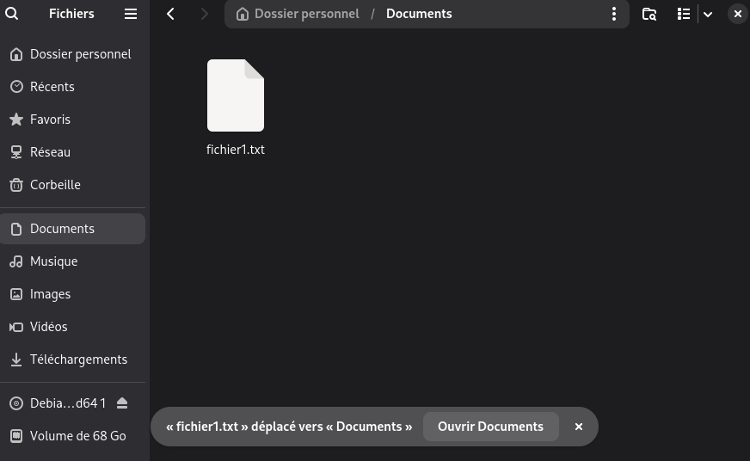
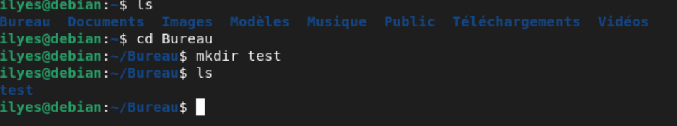
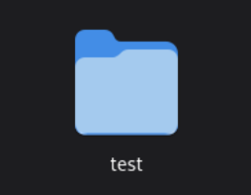


Déplacement fichier1
Création dossier test
Vérifier et renommer fichier

Slide 17
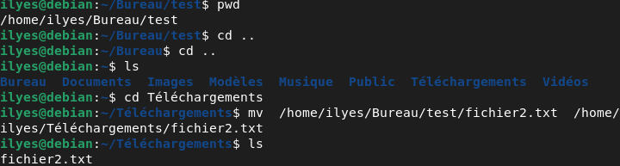
Déplacement fichier2
Afficher contenue fichier2

Slide 18
JOB 14, CREATION compte utilisateur

Slide 19
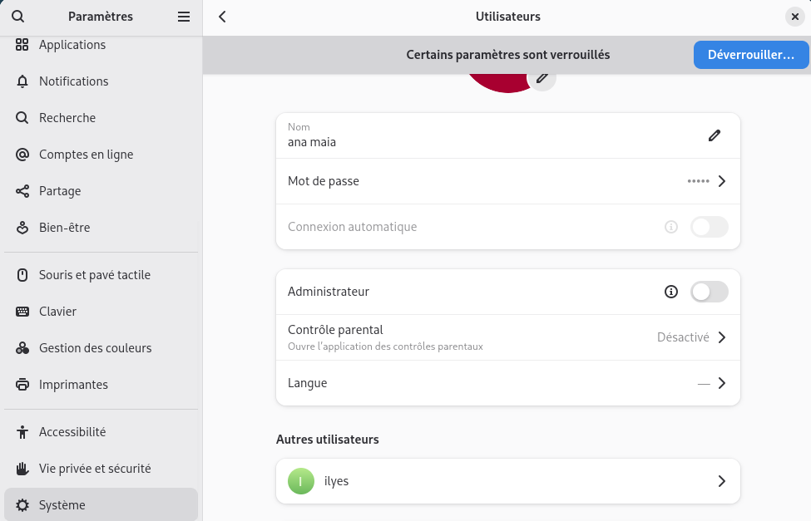
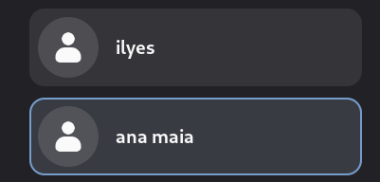

Slide 20
JOB 15, INSTALLATION GOOGLE

Slide 21
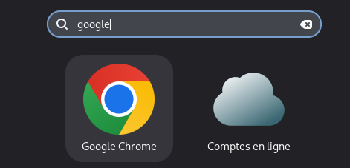

Slide 22
JOB 16,
PING

Slide 23
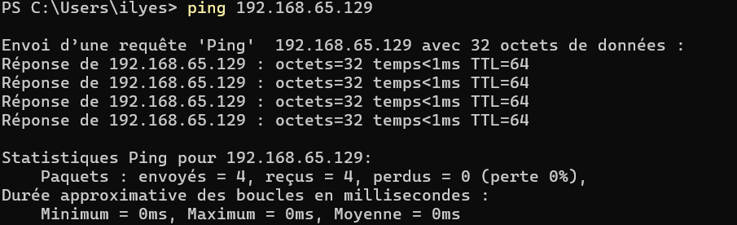
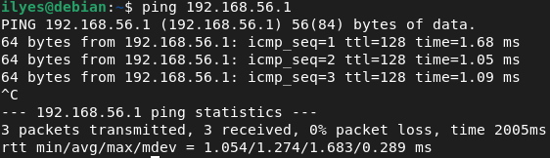
Ping depuis l'hôte sur ma VM DEBIAN
Ping depuis VM DEBIAN sur mon hôte

Slide 24
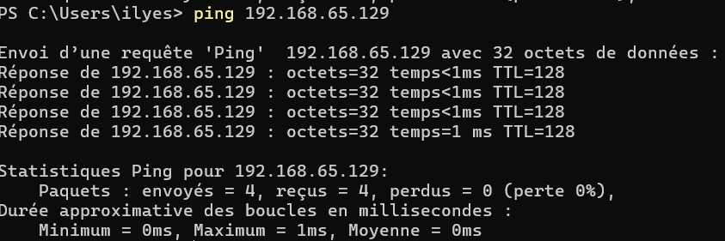
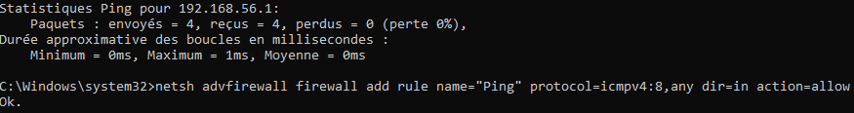
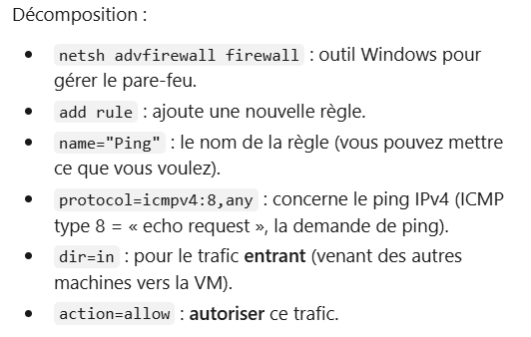
Ping depuis l'hôte sur ma VM WINDOWS
Ping depuis ma VM WINDOWS sur l'hôte
Recevoir ping sur windows en utilisant "netsh advfirewall firewall add rule name"Ping" protocol=icmpv4:8,any dir=in action=allow"

Slide 25
JOB 17, PING ET TOPOLOGIE RESEAU

Slide 26
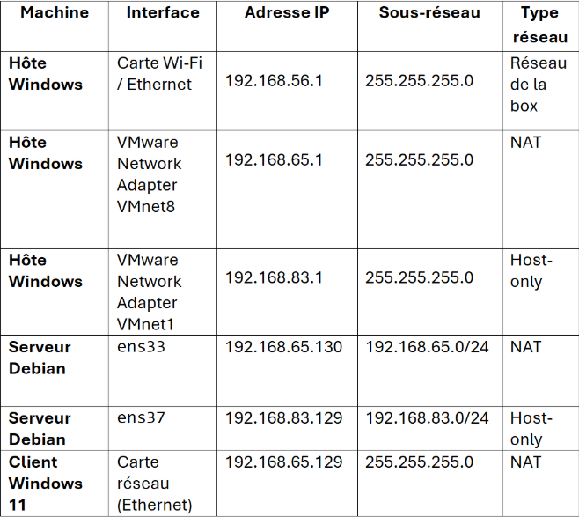
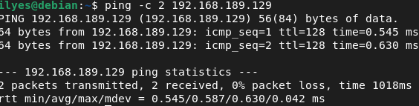
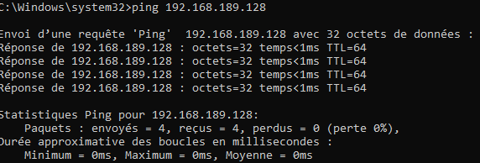

Ping depuis DEBIAN(host) sur WINDOWS
Ping depuis DEBIAN(NAT) sur WINDOWS
Ping depuis WINDOWS sur DEBIAN(NAT)

Slide 27
JOB 18, SSH

Slide 28
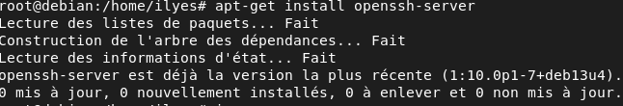
Protocole SSH:
-Allez sur le terminal Debian télécharger SSH avec "sudo apt-get install openssh-server"
-Obtenir l'ip du serveur Debian avec "ip a"
-Allez sur le power shell Windows et mettre "ssh nom_d'utilisateur@ip"
-Saisir le mdp du compte Debian puis comfirmer l'empreinte du serveur en tapant "yes"
-Apres sa on est connecté.
Avantage en sécurité:
-Chiffrage bout en bout illisible pour quelqu'un qui veut intercepter le réseau
-Authentification mdp
Installation SSH sur DEBIAN
Transfert de fichier avec SCP

Slide 29
JOB 19, SCRIPT

Slide 30
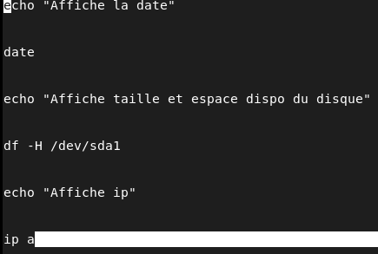
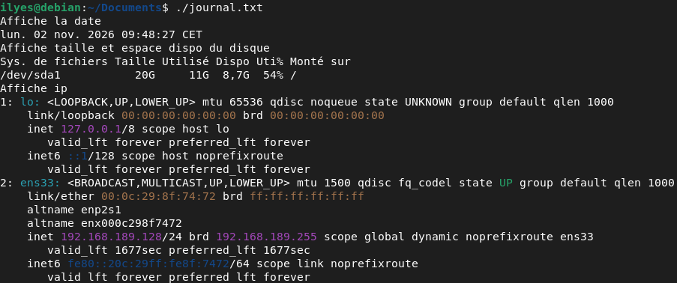
Script sous DEBIAN avec nano
Quand on exécute le script voilà ce que sa nous donne

Slide 31
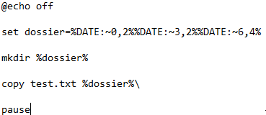

Script sous WINDOWS avec notepad
Résultat du script

Slide 32
JOB 20, APACHE2

Slide 33
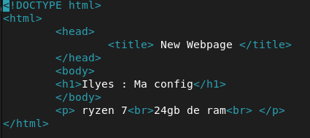
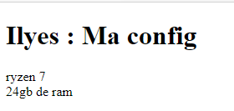
Dans mon dossier html qui est dans /var/www
En allant dans le navigateur et en tapant mon IP voilà le résultat

Slide 34
JOB 21, PERMISSION DOSSIER

Slide 35
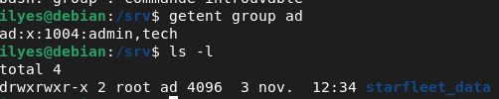

Vérification des personne du groupe ad ensuite des permission du dossier
Creation d'un groupe :
sudo groupadd nom
Attribution du groupe :
sudo usermod -aG nomgroupe utilisateur
Crée un utilisateur :
sudo useradd ou sudo adduser
Création de fichier pour voir si tout est bon

Slide 36
JOB22, sNAPSHOT

Slide 37
Crée un snapshot :
L’intérêt des snapshots dans la gestion des systèmes virtualisés est le suivant : si l’on supprime par erreur un dossier ou un fichier important, ou un élément que l’on ne voulait pas supprimer, et que l’on ne peut plus le récupérer autrement, le snapshot nous offre une sauvegarde de la machine telle qu’elle était avant l’erreur. C’est aussi bon de faire des snapshots de temps en temps, au cas où nous planterions notre machine : nous pouvons revenir à l’endroit où elle était encore utilisable.

Slide 38
JOB 23, Pare-feu

Slide 39
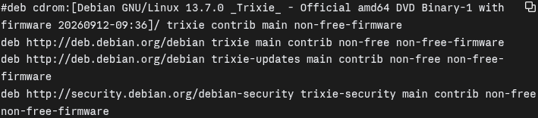
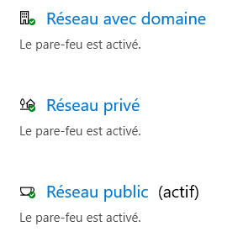
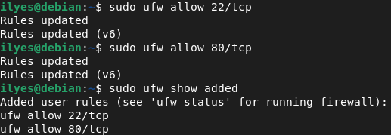
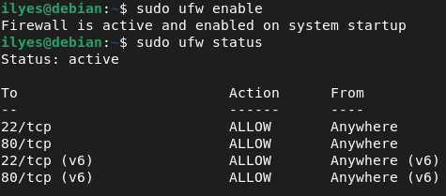
Problème Cdrom
Pare-feu windows
Acceptation du port 22(SSH) et 80(HTTP)
Activation du pare-feu ufw

Slide 40
Job 24, documentation

Slide 41
-L’architecture du réseau virtuel :
2 VM, une Windows et une Debian.
La Windows : un réseau NAT VMnet8.
La Debian : 2 réseaux, un NAT VMnet8 et un host-only.
-Les étapes de configuration :
Configurer une liaison serveur SSH, liaison réseau, configuration des RAM allouées, etc...
-Les scripts utilisés :
Un script Windows pour créer un dossier nommé avec la date où on l’exécute et qui y copie un fichier texte.
Un script Debian qui affiche la date, l’espace disque et l’IP.
-Les mesures de sécurité qui ont été mises en place :
Pare-feu UFW sous Debian qui bloque tout ce qui rentre sauf pour les ports 22 et 80 (SSH, HTTP).
Pare-feu Windows déjà configuré.
-Les difficultés rencontrées et leurs solutions :
Windows ne recevait pas les pings, donc j’ai dû activer la demande de ping.
Debian ne voulait pas installer UFW, j’ai dû ignorer la recherche uniquement par le CD et mettre le lien Debian pour qu’il puisse installer les applications.

